Slide 1
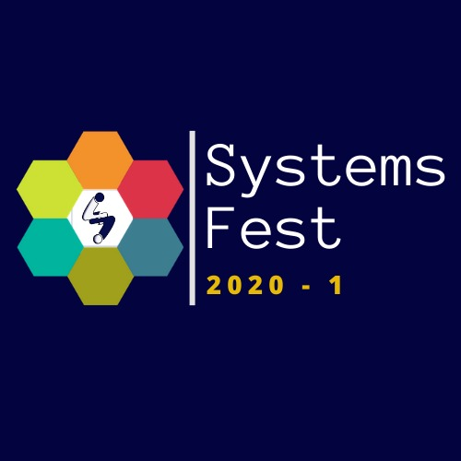

RESTAURACIÓN DE IMÁGENES BORROSAS APLICANDO TRANSFERENCIA DE APRENDIZAJE
Emmanuel David Martínez Estrada
Maria Paula Riveros Gómez
1
Inteligencia Artificial II
Fabio Martinez Carrillo

Slide 2
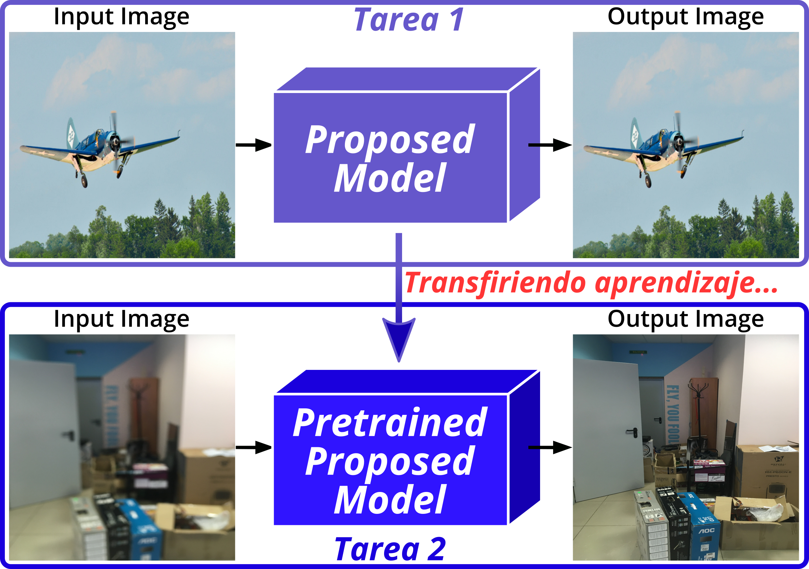
MOTIVACIÓN
Actualmente existe una gran cantidad de información, en dónde parte de estos datos consisten en imágenes, es común que las personas tomen muchas fotografías en las cuales, debido a factores externos, estas terminan viéndose borrosas. Se propone recopilar un pequeño dataset de imágenes borrosas con el propósito de corregirlas mediante el uso de una red neuronal aplicando una técnica denominada Transferencia de Aprendizaje.
2

Slide 3

OBJETIVOS
01
02
03
Restaurar imágenes borrosas.
Motivar el uso de transferencia de aprendizaje para la restauración de imágenes.
Comparar diferentes redes neuronales contra la red neuronal propuesta.
3

Slide 4
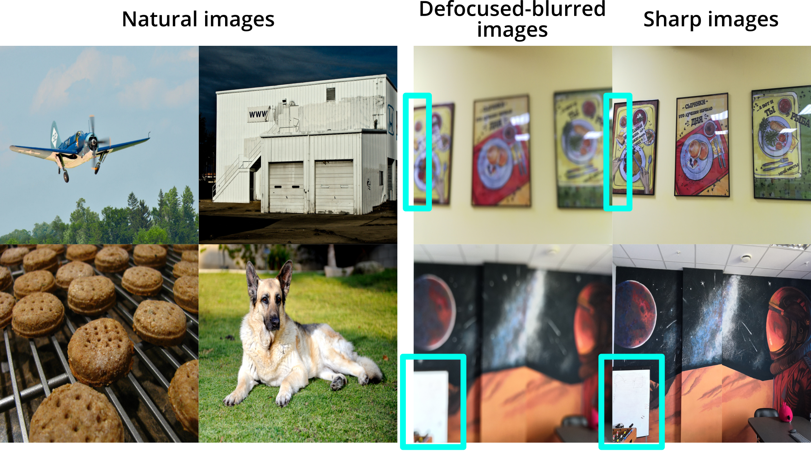
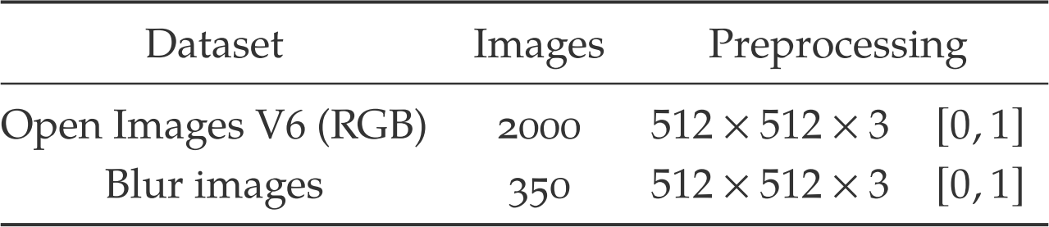
DATASETS
4

Slide 5
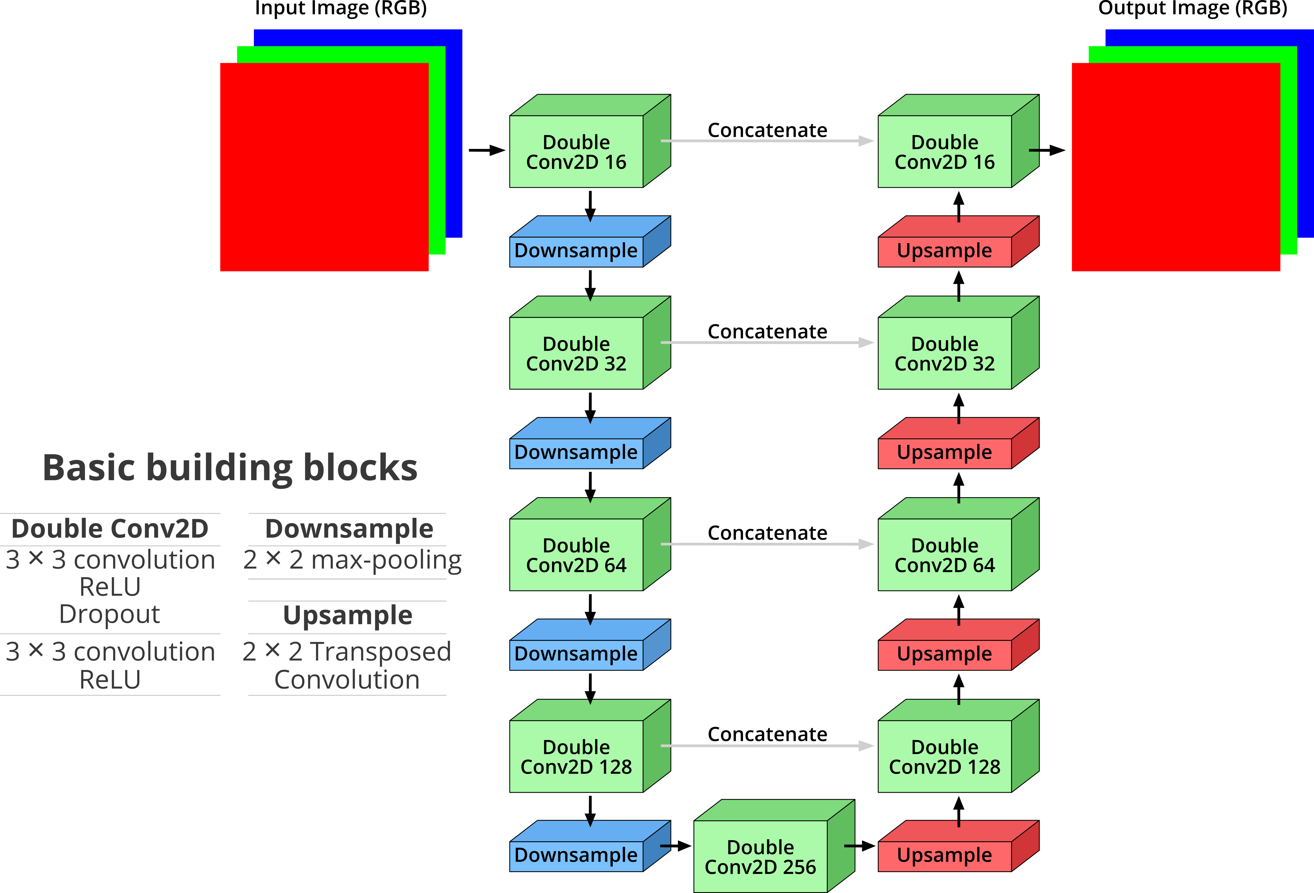
CNN PROPUESTA
Arquitectura de autoencoder basada en U-Net
5

Slide 6
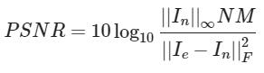
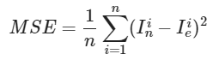
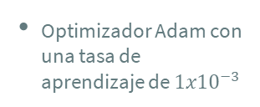
SOBRE EL MODELO
Hiperparametros
Métricas de evaluación
Optimizador Adam con una tasa de aprendizaje de $1x{10}^{−3}$
Proporción máxima de señal de ruido
100 épocas o iteraciones
Error cuadrático medio
Usados para este modelo y todas las pruebas
En ambas ecuaciones se compara cada imagen objetivo con su reconstrucción pixel a pixel.
6

Slide 7
APRENDIENDO PESOS ÓPTIMOS
350 pares de imágenes (Input y target) para reconstruir
Aplicar transferencia de aprendizaje
Entrenamiento: Reconstrucción de RGB a RGB
Generalizar mejor el mapeo de características de las imágenes en el dataset
Evitar el sobre-ajuste (overfitting)
7

Slide 8
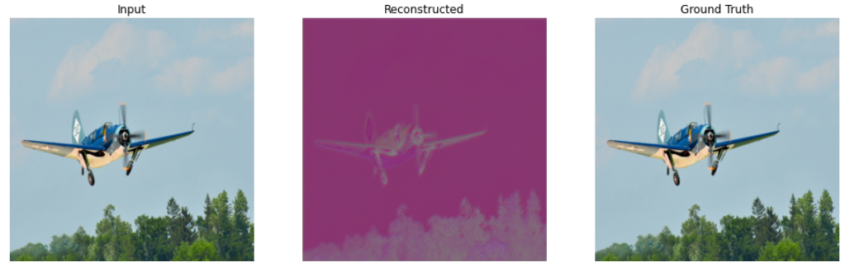
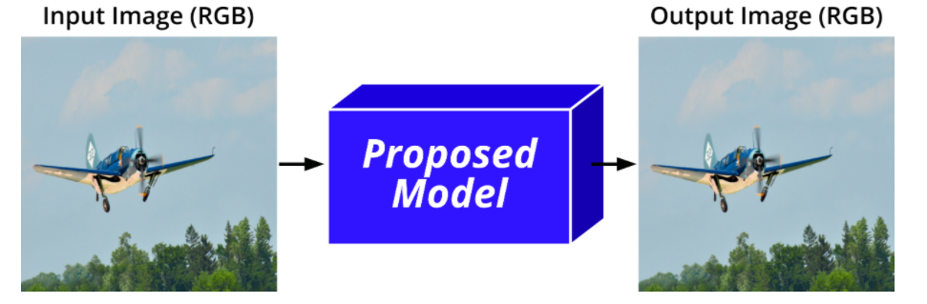
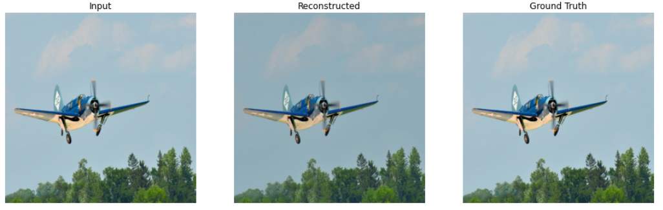
Vista del modelo cuando se aprenden los pesos óptimos
Reconstrucción de imagen con el modelo sin entrenar
2000 imágenes para el entrenamiento
Reconstrucción de imagen con el modelo entrenado
8

Slide 9
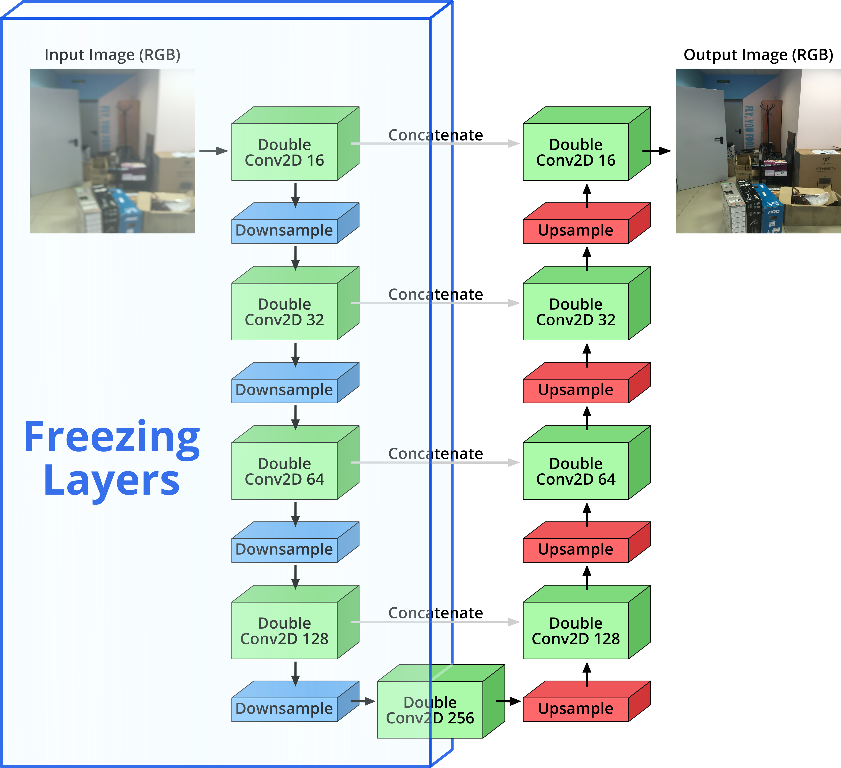
APLICANDO AJUSTE FINO
Congelando solo la mitad de los pesos (encoder)
9

Slide 10
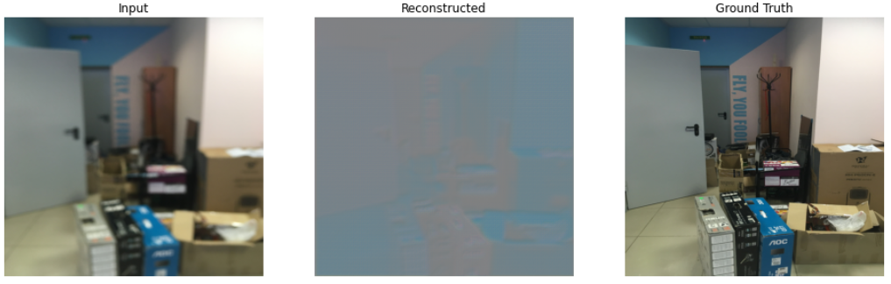
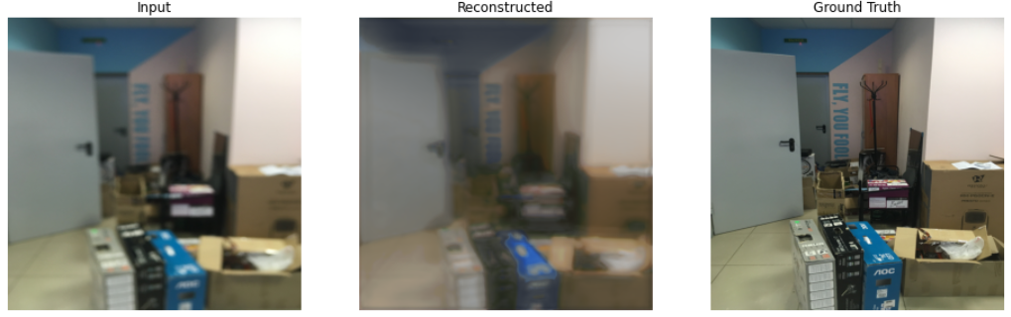
Reconstrucción de imagen con los pesos pre-entrenados
Probando el modelo con la misma imagen después de entrenar el modelo
10

Slide 11
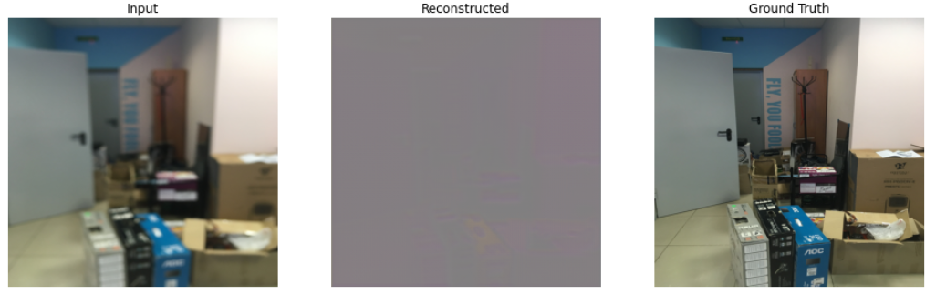
Modelos entrenados para comparar contra el modelo propuesto
Modelo preentrenado sin congelamiento de capas
01
Modelo sin transferencia de aprendizaje
02
Modelo Xception modificado para realizar la tarea de autoencoder.
03
11

Slide 12
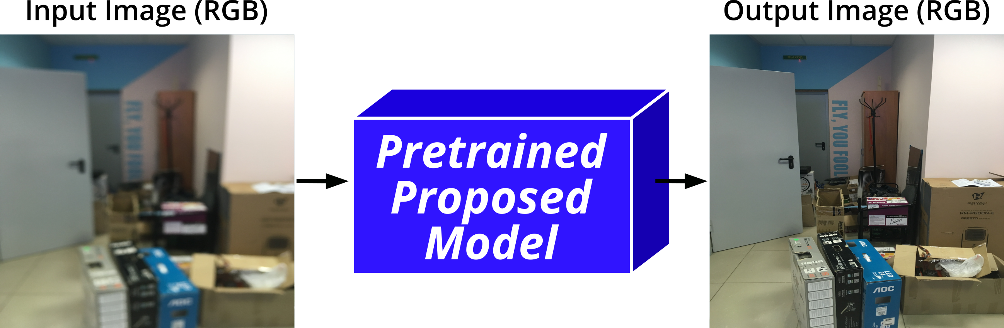
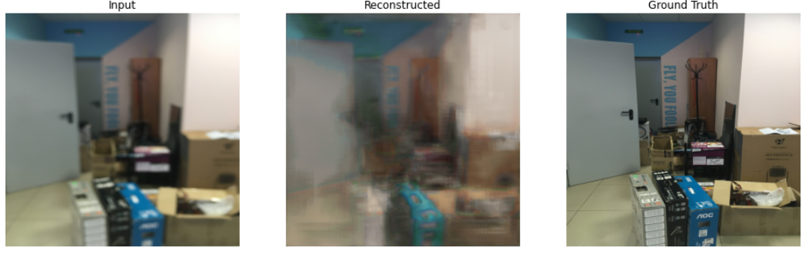

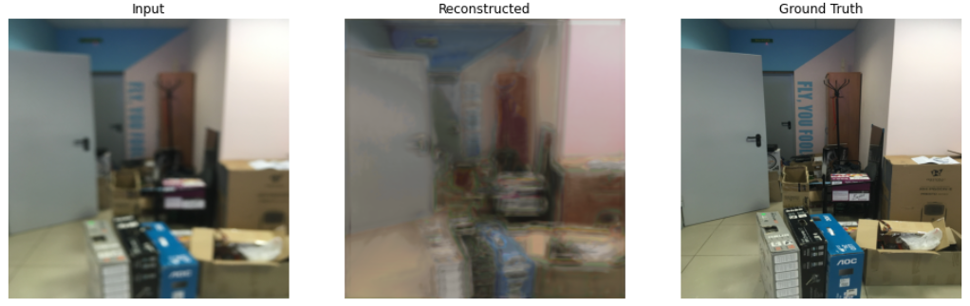
01
02
12

Slide 13
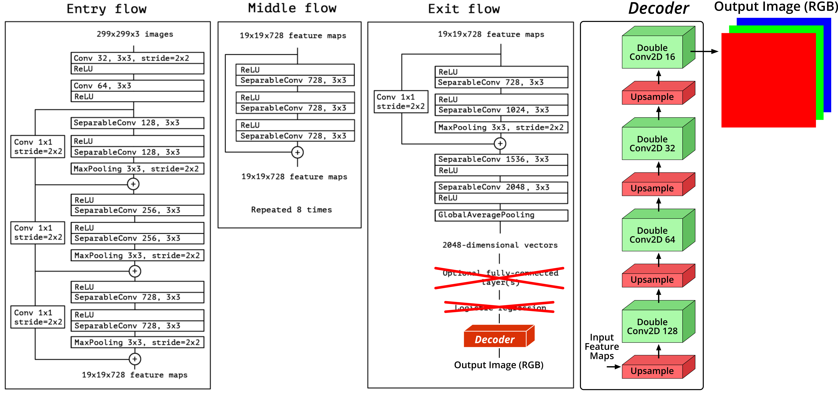
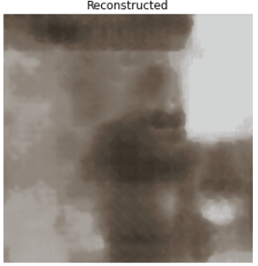
03
13

Slide 14
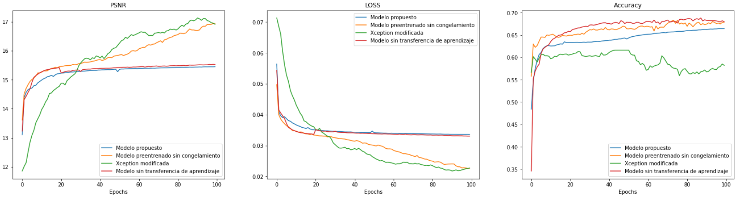
Calidad de entrenamiento de los modelos
14

Slide 15
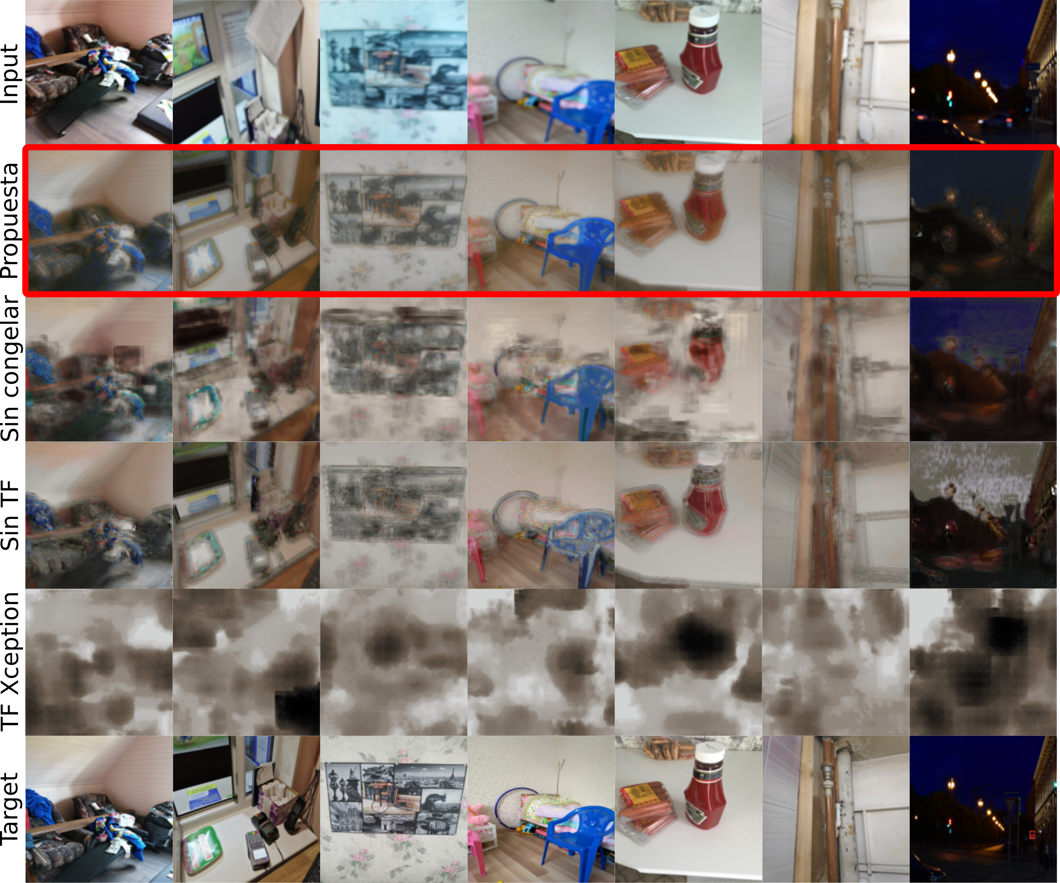
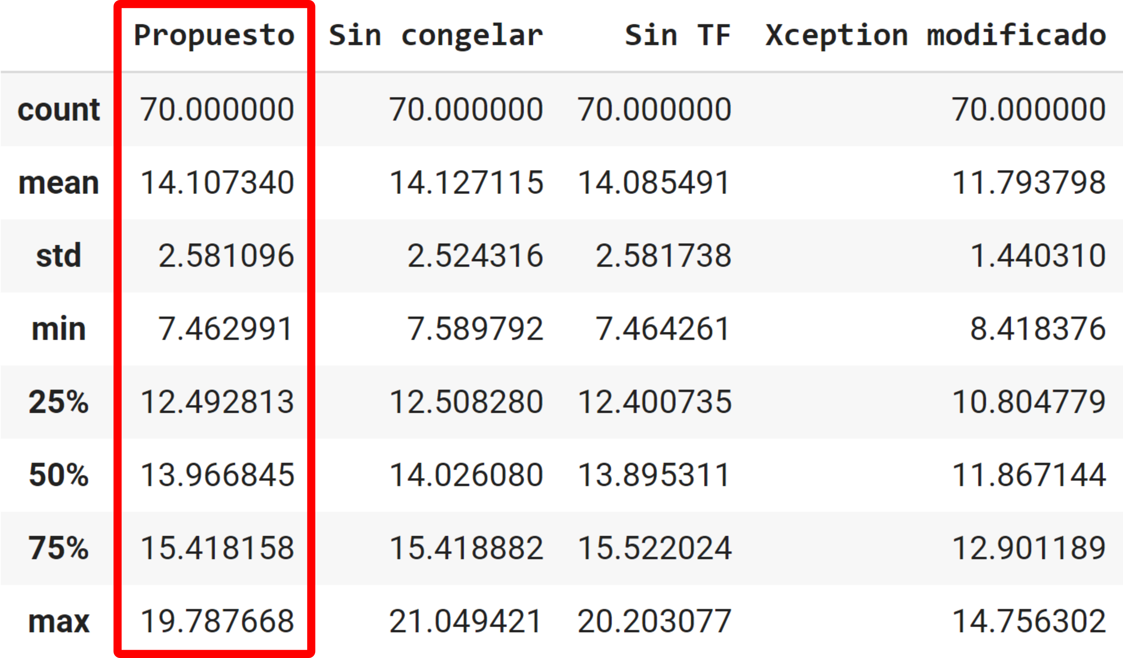
Visualizando la calidad de reconstrucción de cada uno de los modelos
15

Slide 16
CONCLUSIONES
El modelo propuesto y el modelo sin transferencia de aprendizaje obtuvieron un comportamiento similar en las tres métricas evaluadas.
El modelo preentrenado sin congelamiento de capas y la Xception tuvieron un comportamiento similar y más alto que los mencionados anteriormente. Sin embargo, la calidad visual de la reconstrucción es peor que el modelo propuesto.
Nuestro modelo propuesto, donde se congelo la mitad del modelo preentrenado, a pesar de no obtener el primer lugar, observamos que la capacidad de generalización del modelo para interpretar las imagenes y evitar el sobreajuste fue la que mejor funcionó en todos los modelos presentados.
16

Slide 17
GRACIAS
¿Tienes alguna pregunta?
Please keep this slide for attribution
17

Slide 18
BIBLIOGRAFÍA
Kuznetsova, A., Rom, H., Alldrin, N., Uijlings, J., Krasin, I., Pont-Tuset, J., ... & Ferrari, V. (2018). The open images dataset v4: Unified image classification, object detection, and visual relationship detection at scale. arXiv preprint arXiv:1811.00982.
Kwentar/blur_dataset. (2020). Retrieved 6 September 2020, from https://github.com/Kwentar/blur_dataset.
Ronneberger, O., Fischer, P., & Brox, T. (2015, October). U-net: Convolutional networks for biomedical image segmentation. In International Conference on Medical image computing and computer-assisted intervention (pp. 234-241). Springer, Cham.
Chollet, F. (2017). Xception: Deep learning with depthwise separable convolutions. In Proceedings of the IEEE conference on computer vision and pattern recognition (pp. 1251-1258).
18

